Slide 1

UNIVERSIDAD TECNOLOGICA DE NEZAHUALCOYOTL
División de Administración Ingeniería en Negocios
Profesor: Ricardo Yebra Romero
MERCADOTECNIA
MARKETING SOCIAL
Alumna: I. Sharazan Sandoval Espinoza

Slide 2
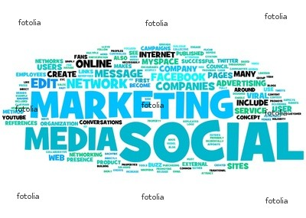
MARKETING SOCIAL
Es la aplicación de las técnicas del marketing comercial para el análisis, planteamiento, ejecución y evaluación de programas diseñados para influir en el comportamiento voluntario de la audiencia objetivo en orden a mejorar su bienestar personal y el de su sociedad".

Slide 3

CARACTERÍSTICAS
Existen dos características muy importantes de la mercadotecnia social, que son las siguientes:
El proceso es continuo .
Lo central es el destinatario. Los destinatarios son constantemente parte del proceso. Por eso, el proceso debe comenzar por la investigación, para estudiar cuales son las necesidades, deseos y percepciones, del destinatario objetivo.

Slide 4

¿Cuáles son las consideraciones en las políticas del marketing social?
En el marketing social, intervienen los siguientes eslabones de la cadena:
La función de la empresa
Lo que busca el consumidor
Los intereses de la sociedad
El por qué del crecimiento del marketing social, se puede explicar observando distintas necesidades de la empresa, como el requerimiento del marketing de servicios, los posibles impactos negativos del marketing, el crecimiento de nuevas teorías acerca de la velocidad de cambio en la conducta de los consumidores (desde una vertiente más psicológica) y su unión con el marketing.

Slide 5

¿Cuáles son las funciones del marketing social?
La función principal del marketing social es crear un producto social que cubra una necesidad que no está siendo satisfecha o diseñar un producto mejor que los que están disponibles. Podemos definir como otras funciones añadidas las siguientes:
Ajustar la relación entre el producto y el mercado
Diseñar la estrategia de marca
Posicionar el producto
Conocer lo más posible el target

Slide 6
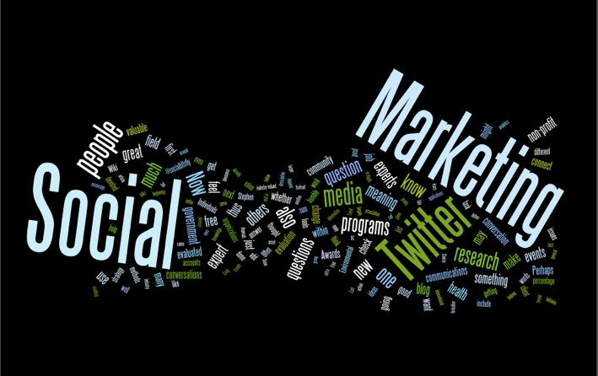
La Mezcla de Marketing Social
Si adoptaría el producto social que se les somete a consideración. Asimismo, estimular a ese grupo a que aporte sugerencias, cuente que tipo de sacrificios está dispuesto a hacer por adoptar el producto social.
1. DEMANDA LATENTE: Descubrir una necesidad o demanda latente, presenta la oportunidad de introducir un nuevo producto social.

Slide 7
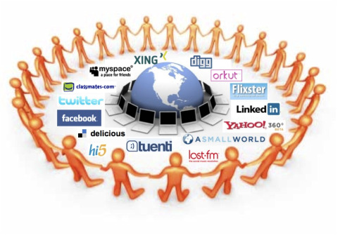
2. DEMANDA INSATISFECHA: En este caso, los productos o servicios disponibles no son suficientes ni satisfacen la demanda de los destinatarios.
3. DEMANDA DAÑINA: Es cuando los destinatarios tienen ideas socialmente perjudiciales, como por ejemplo el racismo, o tienen hábitos como tomar demasiado alcohol o conducir imprudentemente.

Slide 8

5. DEMANDA ABSTRACTA: Se presenta, cuando en una campaña de marketing social tratan de lograr solamente, la adopción de una idea
6. DEMANDA IRREGULAR: Veamos esto a través de un ejemplo que nos dan Kotler y Roberto. La donación de sangre necesita de donantes que generalmente colaboran de manera ocasional, es decir irregular.
7. DEMANDA VACILANTE: Este tipo de demanda se puede presentar, si luego de lanzado un producto con éxito, la demanda del producto social comienza a debilitarse.

Slide 9
